Slide 1
Инструменты общественного контроля в правозащитной деятельности

Slide 2
Открытый общественный мониторинг деятельности административных комиссий
При реализации проекта используются средства государственной поддержки, выделенные в качестве гранта в соответствии с распоряжением Президента Российской Федерации от 05.04.2016 №68-рп на основании конкурса, проведенного движением «Гражданское достоинство».

Slide 3
Правовая база
Федеральный закон от 21 июля 2014 г. N 212-ФЗ
"Об основах общественного контроля в Российской Федерации"

Slide 4
Чем не является общественный контроль?
Общественный контроль – это НЕ
Журналистика
Экскурсия
Массовая акция
Просвещение

Slide 5
Объекты контроля
Можно контролировать только органы, осуществляющие публичные полномочия.

Slide 6
Субъекты
Общественные палаты (советы)
Выступают организатором всех форм контроля
Некоммерческие организации
Выступают организатором мониторинга и обсуждения
Граждане
Принимают участие в мероприятиях
Принимают участие в мероприятиях

Slide 7
Требования
Обнародование информации
Утвержденный порядок
Публикация результатов
Недопустимость вмешательства
Нейтральность
Презумпция добросовестности

Slide 8
Порядок
Объект
Субъект
Цель
Задачи
Мероприятия
Форма
Сроки
Способ публикации результата

Slide 9
Обязанности органов власти
Предоставлять информацию
Рассматривать итоги
Принимать участие в мероприятиях

Slide 10
Формы
Общественный мониторинг
Общественное обсуждение
Общественная проверка
Общественная экспертиза

Slide 11
Общественный мониторинг
Сбор данных
Пассивный
Активный
Открытые источники
Запросы
Сообщения граждан
Исследования
Обращения
Интервью

Slide 12
Ст. 5.39 КоАП РФ
Неправомерный отказ в предоставлении гражданину, в том числе адвокату в связи с поступившим от него адвокатским запросом, и (или) организации информации, предоставление которой предусмотрено федеральными законами, несвоевременное ее предоставление либо предоставление заведомо недостоверной информации -
влечет наложение административного штрафа на должностных лиц в размере от пяти тысяч до десяти тысяч рублей.

Slide 13
Общественное обсуждение
Обязательное участие представителей уполномоченных органов!

Slide 14
Общественная проверка
Камеральная
Выездная

Slide 15
Выездная общественная проверка
Как попасть?
Общественные места
Открытые процедуры
Специальные правила
Согласование с органом власти

Slide 16
Процесс освещения
Повод
Материал
Публикация

Slide 17
Виды публикаций
Статьи
Интервью
Обсуждения
Комментарии
Репортажи

Slide 18
Каналы публикаций
Сайт
Социальные сети
Личные контакты
Пресс-службы
Мероприятия

Slide 19
Поводы
Внешние события
Инициатива
Проведение мероприятий
Выпуск итогов
Рейтинги и оценки
Предложения
Отправка обращений
Критика

Slide 20
Общественный мониторинг АК
Внешний
Включенный
Членство в составе АК
Законодательные новеллы
Сбор обращений
Запрос данных
Общественные проверки
Судебная практика

Slide 21
Пассажирский транспорт
Мониторинг
Сбор данных ГЛОНАСС
Полевые наблюдения

Slide 23
Ремонт дорог
Проектно-сметная документация
Производство работ
Приемка работ
Гарантийное обслуживание

Slide 24
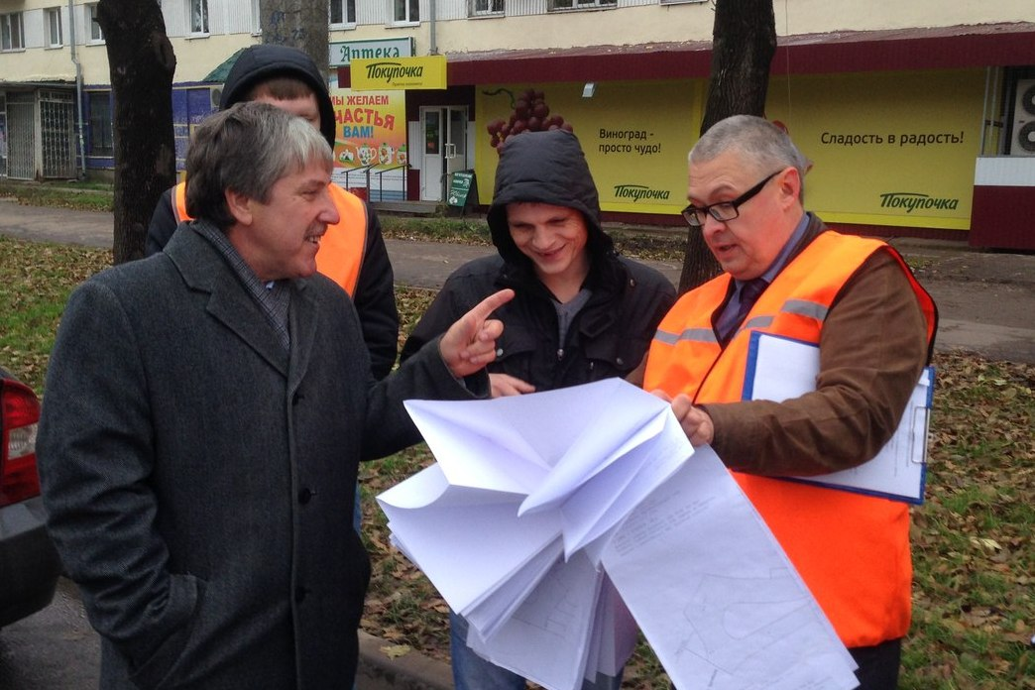

Slide 25
Бродячие собаки

Slide 26
Спасибо за внимание!
Ассоциация
Центр общественного взаимодействия
Руководитель проекта:
А.И. Ишмуратов
sicenter@inbox.ru
+7 987 435 44 70

